Slide 1
PROGRAMME ÉDUCATIF FÉDÉRAL
FICHE ACTION
07/03/2023

Slide 2
 | Indiquez le nom votre ligue, district et club
LIGUE | OCCITANIE
DISTRICT | Aveyron
CLUB | Ouest Aveyron Football
U6/U9 | U10/U13 | U14/U19
 |  | X
Choix de la thématique
 |  | Mettre une croix dans la case
 | Santé | X
 | Engagement citoyen
 | Environnement
 | Fair-Play
 | Règles du jeu et arbitrage
 | Culture foot
Mettre une croix dans la case que vous souhaitez

Slide 3
TITRE DE L’ACTION
Lors des actions mises en place durant la période de stage de perfectionnement en premier lieu, nous avons travailler sur la santé avec un diaporama sur :
La nutrition
L’hydratation
Le sommeil
Nous avons donc poursuivis dans la continuité du premier stage vacances, nous avons approfondis leurs connaissances, notamment sur une journée type d’un footballeur en abordant les trois gros points ci-dessus.
Nous avons également parler des étirements activo-dynamiques
Au vue du temps, nous avons fait principalement des actions en salles sur les deux jours.
Nous avions avec vous nous environ 30 enfants.

Slide 4
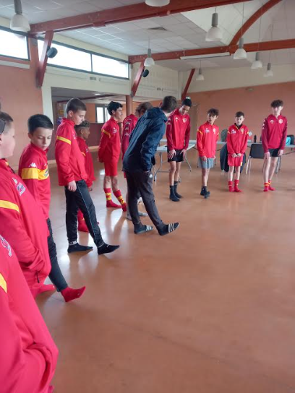
INSÉREZ UNE PHOTO DE L’ACTION

